Slide 1
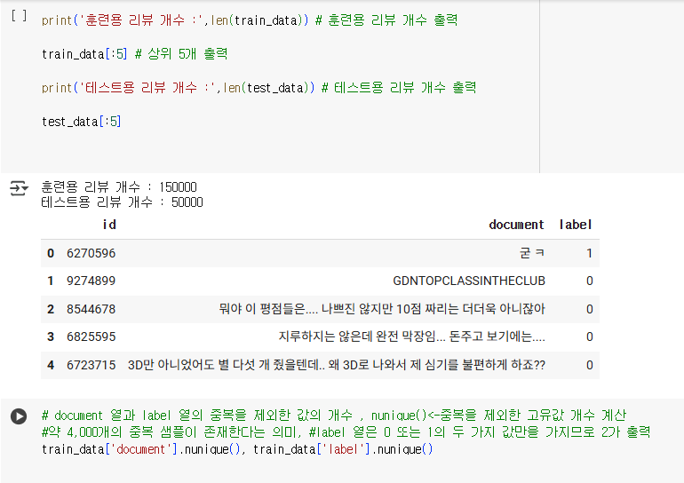
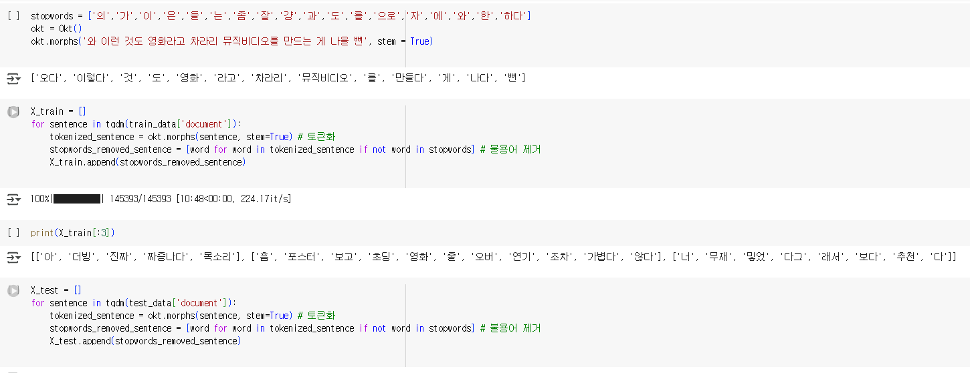
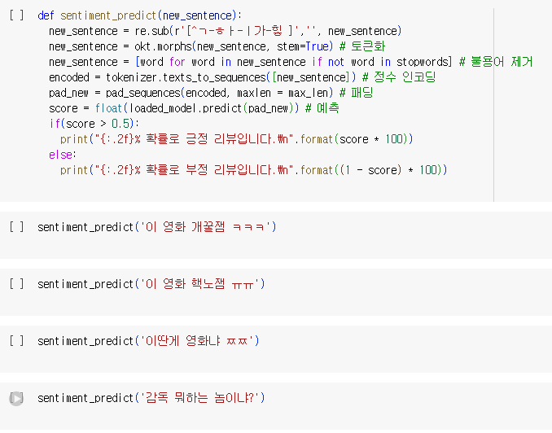

네이버 영화 리뷰 감성 분석에 따른 상황별 영화 추천 서비스
3조 서희연
영화 리뷰 감성 분석(NSMC 긍정/부정 라벨링 된 데이터셋)
KOBIS 데이터에서 장르, 상영 시간, 등급 요소 추출
감성분석과 KOBIS 요소 하나의 데이터 프레임으로 통합
Rule-based로 영화 추천
ex) 가족과 보기 좋은 영화, 데이트용 영화, 퇴근 후 가볍게 보기

